Slide 1
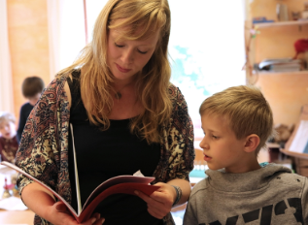
?

Slide 2
Richtig erraten Lehrer/in - Waldorfschulen
Habt ihr es Gewusst

Slide 3
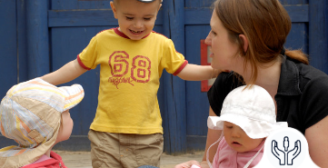
Wichtigste Sachen von diesen Beruf!
Je nach Bereich arbeitet man z.B. mit Kindern, Senioren oder mit Menschen mit.
Personen in Krisen- und Konfliktsituationen beraten und unterstützt
Senioren oder mit Menschen mit Behinderungen.

Slide 4
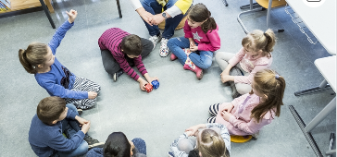
Beruf mit Kindern und Jugendlichen
Interesse an sozial-beratenden Tätigkeiten
Interesse an organisatorischen Tätigkeiten
pädagogisches Geschick
Kontaktbereitschaft und Einfühlungsvermögen
sorgfältiges und verantwortungsbewusstes Arbeiten

Slide 5
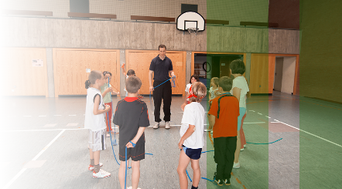
Sportlehrer/in
Berufstyp | Ausbildungsberuf
Ausbildungsart | Schulische Ausbildung an Berufsfachschulen (landesrechtlich geregelt)
Ausbildungsdauer | 2-3 Jahre
Lernorte | Berufsfachschule/Berufskolleg und Praktikumsbetrieb

Slide 6
Stichpunkte vom Beruf
Sportlehrer/innen sind in der Sport- und Gesundheitspädagogik tätig.
So erstellen sie z.B. individuelle Trainingspläne.
Gegebenenfalls organisieren und leiten sie auch Wettkämpfe und Turniere.

Slide 7
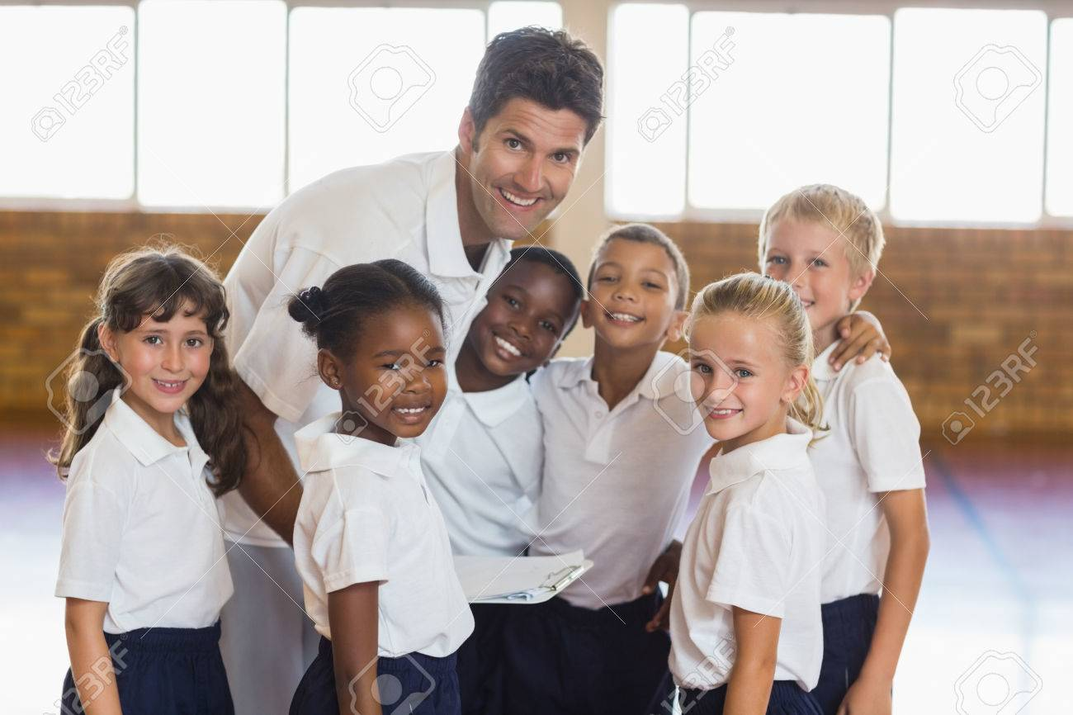
Weitere Stichpunkte vom beruf ?
Sportlern und Sportlerinnen und helfen ihnen, ihren persönlichen Leistungsstand in der jeweiligen Sportart zu verbessern.
Sportlern und Sportlerinnen und helfen ihnen, ihren persönlichen Leistungsstand in der jeweiligen Sportart zu verbessern.

Slide 8
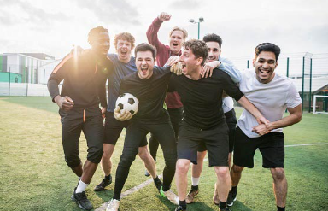
Wo arbeitest du in den Beruf ?
bei Sportvereinen und -verbänden
in Sport- und Gymnastikschulen
in Fitnesscentern
bei Sportreiseveranstaltern

Slide 9
Welcher Schulabschluss wird erwartet ?
Für die Ausbildung wird i.d.R. ein mittlerer Bildungsabschluss vorausgesetzt. Die Berufsfachschulen wählen Bewerber/innen nach eigenen Kriterien aus.

Slide 10
Welche Anforderungen hat der Beruf ?
Gute körperliche Konstitution (z.B. beim Vorführen der Übungen und Bewegungen)
Beobachtungsgenauigkeit und Aufmerksamkeit (z.B. Lernfortschritte einschätzen und Trainingspläne entsprechend anpassen)
Pädagogische Fähigkeiten und mündliches Ausdrucksvermögen (z.B. beim Anleiten und Motivieren der Schüler/innen)

Slide 11
Was verdienst du Währender ausbildung?
Während der schulischen Ausbildung erhält man keine Vergütung. An manchen Schulen fallen für die Ausbildung Kosten an, z.B. Schulgeld, Aufnahme- und Prüfungsgebühren.

Slide 12
Meine Meinung
Also ich finde Lehrer ziemlich cool und auch spannet.
Danke für eure Aufmerksam

